Slide 1
第2章 探究 Activity 活动
2.1 活动的基本用法

Slide 2
内容提要
Activity 简介
Activity 的创建
Activity 的启动
Activity 的销毁
Activity View 简介

Slide 3
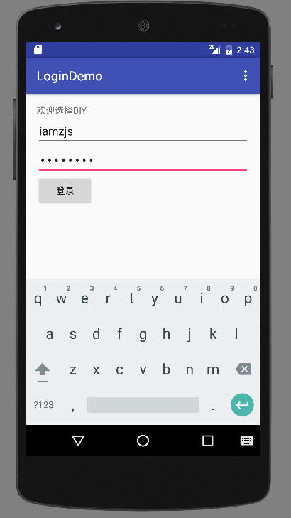
1. 活动是什么？
Activity是Android程序中最基本的组件（不是控件），主要用于显示界面以及处理用户在界面上做的操作。
通常情况下，一个应用程序会包含若干个Activity，每个Activity负责一个界面的展现。
Android 程序的设计讲究逻辑和视图分离，在布局文件中编写界面，在活动(.java)中引入界面，并进行业务逻辑的处理。
具体的某个控件
Activity组件

Slide 4
2 Activity的创建
Activity的创建步骤（手动）：
(1)定义一个类继承android.app.Activity或者其子类
(2)在res/layout目录下创建Activity对应的xml布局文件
(3)重写父类中的一些方法，如onCreate()等
(4)在AndroidManifest.xml文件中对定义的Activity进行配置
Activity
覆写父类的onCreate()等方法
在AndroidManifest.xml配置文件中进行注册
继承
YourActivity

Slide 5
2 Activity的创建
根据模板创建并自动注册：
(1) 在Android Studio创建工程时，可以根据选择的模板创建一个活动，AS 会自动生成活动的布局文件和活动（.java）文件，并在AndroidManifest.xml文件中完成注册。
或者在 AS 的项目结构中找到对应的java文件包，通过菜单的新建功能按模板创建一个活动。
(2) 修改活动的布局文件，设计界面。
(3) 修改活动（.java）文件，实现界面功能。
(4) 修改清单文件，配置活动的属性。
如后所示，AS 为按模板创建的活动自动生成的代码。

Slide 6
自动生成的活动的布局文件
res/layout_acitivty_main.xml
<RelativeLayout
xmlns: android="http://schemas.android.com/apk/res/android"
xmlns:tools="http://schemas.android.com/tools"
android:layout_width="match_parent"
android:layout_height="match_parent"
tools:context="com.example.cn.helloworld.MainActivity">
<TextView
android:layout_width="wrap_content"
android:layout_height="wrap_content"
android:text="Hello World!"/>
</RelativeLayout>

Slide 7
自动生成的活动
java/package_name/MainActivity.java
import android.support.v7.app.AppCompatActivity;
import android.os.Bundle;
public class MainActivity extends AppCompatActivity {
@Override
protected void onCreate(Bundle savedInstanceState) {
super.onCreate(savedInstanceState);
setContentView(R.layout.activity_main);
}
}
MainActivity在其创建时自动调用onCreate()方法，通常在此方法中调用setContentView()方法设置视图，将对应的布局文件转换为View对象，显示在界面上。
Notes:
https://www.jianshu.com/p/9acdf27aae06

Slide 8
AndroidManifest.xml文件中自动生成的代码
<activity android:name=".MainActivity">
<intent-filter>
<action android:name="android.intent.action.MAIN" />
<category android:name="android.intent.category.LAUNCHER" />
</intent-filter>
</activity>
其中，项目中所有用到的activity 都需要在该文件中注册，<intent-filter> 中的
<action android:name="android.intent.action.MAIN" />
<category android:name="android.intent.category.LAUNCHER" />
表明该活动是这个项目的主活动，启动App时首先打开该活动。

Slide 9
3. Activity的启动
启动应用程序时，Android 系统会自动启动应用程序的第一个Activity。
从一个Activity跳转到另外一个Activity，需要启动活动。
startActivity（intent）
startActivityForResult（intent，requestCode）

Slide 10
3. Activity的启动
启动Activity需要借助Intent，其中文意思是“意图，意向”。
首先声明Intent对象:
Intent inent=new Intent(A.this,B.class);
该构造方法接收两个参数，第一个参数为Context是启动Activity的上下文,即启动源Activity，第二个参数Class则是指定要启动的目标Activity。
然后调用startActivity(Intent)方法完成Activity的启动：
startActivity (intent)
参数为上述 intent
如果启动一个Activity时希望返回结果给当前的Activity，那么还可以使用 startActivityForResult()方法来启动Activity，使用的具体细节将在下一节说明。

Slide 11
4. Activity的销毁
必要时，可以在代码中销毁活动
例如，调用Activity类提供的finish()方法，可以关闭所在的Activity。
默认情况下，系统的 Back 键可以销毁当前活动。
实际上也是调用了finish()方法。
注意，系统的Home键不可以销毁当前活动。

Slide 12
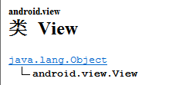
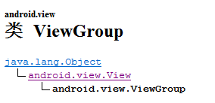
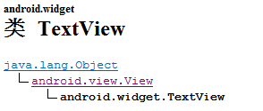
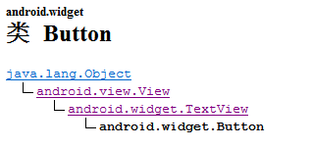
5 View简介
活动的“门面”是UI。
UI组件(控件) 大部分位于android.widget包和android.view包中。
View类是用户界面组件的共同父类，几乎所有的用户界面组件都是继承View类而实现的，如TextView、Button、EditText等。
对View类及其子类的属性进行设置，可以在布局文件XML中设置，也可以通过成员方法在Java代码文件中动态设置。

Slide 13
View类的常用属性与方法
属 性（布局文件） | 对 应 方 法（.java） | 说 明
android:background | setBackgroundColor(int color) | 设置背景颜色
android:id | setId(int) | 唯一标识，为组件设置可通过findViewById方法获取的标识符
android:alpha | setAlpha(float) | 设置透明度，取值[0，1]之间
 | findViewById(int id) | 与id所对应的组件建立关联
android:visibility | setVisibility(int) | 设置组件的可见性
android:clickable | setClickable(boolean) | 设置组件是否响应单击事件
android:focusable | setFocusable(boolean) | 设置该组件是否可以得到焦点
android:onClick |  | 设置组件的单击事件
android:padding | setPadding(int,int,int,int ) | 在组件的四边设置填充区域

Slide 14
用户界面组件包widget
Android系统的大多数用户界面组件（控件）均放置在widget包中。
可视化组件 | 说明
TextView | 文本标签
EditText | 可编辑的文本输入框
Button | 按钮
Toast | 消息提示
CheckBox | 复选框
RadioGroup | 单选按钮组件
ImageView | 显示图像或图标，并提供缩放、着色等各种图像处理方法
ListView | 列表框视图
MapView | 地图视图.
Spinner | 下拉列表
WebView | 网页浏览器视图
CalendarView | 日历视图

Slide 15
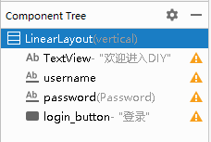
随堂练习
新建一个工程
添加4个组件（控件）
1个 TextView
2个 EditText: username,password
1个 Button: login_button

Slide 16
<TextView android:layout_width="match_parent" android:layout_height="wrap_content" android:text="欢迎进入DIY" /> <EditText android:id="@+id/username" android:hint="请输入用户名" android:layout_width="match_parent" android:layout_height="wrap_content" /> <EditText android:id="@+id/password" android:layout_width="match_parent" android:layout_height="wrap_content" android:hint="请输入密码" android:inputType="textPassword" /> <Button android:id="@+id/login_button" android:text="登录" android:layout_width="wrap_content" android:layout_height="wrap_content" />
注意各控件的id：
android:id = “@+id/username”
与在布局文件中引用资源文件的方式区别： @ type/name
两种格式的区别是：前者是现在新增加的资源，+表示要在R文件中添加对该资源的注册，后者是已经在R文件中注册的资源。

Slide 17
Button控件（按钮）
按钮Button主要是在UI界面上生成一个按钮，用于处理人机交互的事件。
例如：用户单击“登录”按钮时，系统使用用户输入的信息进行登录验证，验证通过后跳转到对应的页面，验证通不过时给出相应提示。

Slide 18
“登录”按钮代码分析
通过findViewById()方法获取到在布局文件中定义的按钮对象
loginButton = (Button)findViewById(R.id.login_button);
loginButton.setOnClickListener ( new Button.OnClickListener() {
@Override
public void onClick (View v) {
String msg = "您输入的用户名是"+usernameET.getText()+", 密码是"+passwordET.getText();
Toast.makeText(LoginActivity.this,msg,Toast.LENGTH_SHORT).show();
}});
为按钮注册单击事件监听器，以便监听用户的单击动作并进行处理（响应）
Notes:
活动加载布局后，布局中的各个组件对象在R文件中完成自动注册。
此后，在活动中可以通过findViewById()方法获取到在布局文件中定义的各个控件元素，参数即在布局文件中通过android:id属性指定的值。
注意：可以不指定android:id，但这样无法在活动中引用该组件元素。
findViewById()方法返回值是一个View对象，因此需要将其向下转型为一个具体的对象，例如Button对象。
在代码中，获得该对象后，可对该组件（控件）元素进行操作：例如，设置属性，定义事件响应。

Slide 19
关于findViewById()方法
活动加载布局后，布局中的各个组件对象在R文件中完成自动注册。此后，在活动中可以通过findViewById()方法获取到在布局文件中定义的各个控件元素，参数即在布局文件中通过android:id属性指定的值。
注意：可以不指定android:id，但这样无法在活动中引用该组件元素。
findViewById()方法返回值是一个View对象，需要将其向下转型为一个具体的对象，例如Button对象。
在java代码中，获得该对象后，可对该组件（控件）元素进行操作：例如，设置属性，定义事件响应。

Slide 20
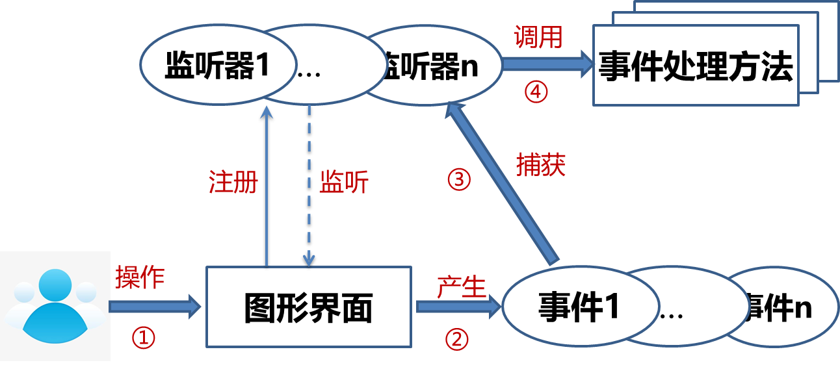
按钮的事件处理机制
基于监听的事件处理方式，Java Swing/AWT
三个事件模型
事件
事件源
事件监听器
OnClickListener接口
onClick()方法
setOnClickListener()
Notes:
事件：系统生成，比如点击事件。
事件源：触发事件的对象，按钮
事件监听器：用于对事件进行相应和处理
要处理按钮的事件，首先为按钮注册事件监听器。
事件监听器通常是接口的形式，例如OnClickListener接口是按钮的单击事件监听器。
按钮对象使用 setOnClickListener()方法注册监听器，参数是实现了onClick()方法的OnClickListener接口实例。
onClick()方法是按钮单击事件的事件处理方法，程序员在此方法中编写代码，对用户单击按钮事件进行处理（响应）。
当用户单击按钮时系统产生单击事件，该事件会调用在事件源（按钮）上注册的事件监听器（OnClickListener接口），
事件监听器调用相应的事件处理程序（onClick()方法）完成相应的事件处理。
其中，注册监听器的方式有四种，上述代码中采用的是“匿名内部类”的方式。

Slide 21

监听器1
…
监听器n
调用
事件处理方法
④
捕获
注册
监听
③
操作
图形界面
产生
事件1
…
事件n
①
②

Slide 22
Android 中的常用事件监听器
事件监听器接口 | 事件 | 事件处理方法 | 功能描述
OnClickListener | 单击事件 | onClick() | 当用户单击某个组件或者方向键时触发该事件
OnFocusChangeListner | 焦点事件 | onFocusChange() | 当组件获得或失去焦点时触发该事件
OnTouchListner | 触摸事件 | onTouch() | 当设备具有触摸屏功能，在触碰屏幕是触发该事件
OnKeyListener | 按键事件 | onKey() | 当用户按下或者释放设备上的某个按键时触发该事件
OnSeekBarChangedListener | SeekBar(进度条)的监听事件
OnCheckedChangeListener | RadioGroup（单选按钮）的监听事件
Notes:
https://blog.csdn.net/weixin_41101173/article/details/81270133

Slide 23
使用Toast
Toast显示一个消息在屏幕上，告诉用户一些信息，并且在短暂的时间后会自动消失。
在Android的实际开发过程当中，经常会使用到Toast作为调试工具，通过Toast组件显示传递的变量值等，观察是否跟预想情况一致。
Toast中有两个关于Toast显示时间长短的常量。
使用Toast需要掌握两个方法，分别是makeText()方法和show()方法。
常量名称 | 含义
int LENGTH_LONG | 持续显示视图或文本提示较长时间。该时间长度可定制。
int LENGTH_SHORT | 持续显示视图或文本提示较短时间。该时间长度可定制。该值为默认值。
Notes:
在Android的实际开发过程当中，经常会使用到Toast作为调试工具，通过Toast组件显示传递的变量值等，观察是否跟预想情况一样。

Slide 24
使用Toast
makeText(Context context, CharSequence text, int duration)
以特定时长显示文本内容，参数text为显示的文本，参数duration为显示时间，较长时间取值LENGTH_LONG，较短时间取值LENGTH_SHORT。
show( )：将设置好的信息在屏幕上显示出来。
loginButton = (Button)findViewById(R.id.login_button);
loginButton.setOnClickListener ( new Button.OnClickListener() {
@Override
public void onClick (View v) {
String msg = "您输入的用户名是"+usernameET.getText()+", 密码是"+passwordET.getText();
Toast.makeText(MainActivity.this,msg,Toast.LENGTH_SHORT).show();
}});

Slide 25
Toast类的常用方法
对应方法 | 说 明
Toast(Context context) | Toast的构造方法，构造一个空的Toast对象。
makeText(Context context, CharSequence text, int duration) | 以特定时长显示文本内容，参数text为显示的文本，参数duration为显示时间，较长时间取值LENGTH_LONG，较短时间取值LENGTH_SHORT。
getView( ) | 返回视图。
setDuration(int duration) | 设置存续时间。
setView(View view) | 设置要显示的视图。
setGravity(int gravity, int xOffset, int yOffset) | 设置提示信息在屏幕上的显示位置。
setText(int resId) | 更新makeText()方法的所设置的文本内容。
show( ) | 显示提示信息。
LENGTH_LONG | 提示信息显示较长时间的常量。
LENGTH_SHORT | 提示信息显示较短时间的常量。

Slide 26
小结
活动的基本用法
创建、启动、销毁
活动的 View
常用控件 TextView，EditText，Button
id属性，findViewById()
事件处理机制
事件，事件源，事件监听器
注册监听器，事件处理方法（实现onClick()方法）
Toast

Slide 27


